Slide 1
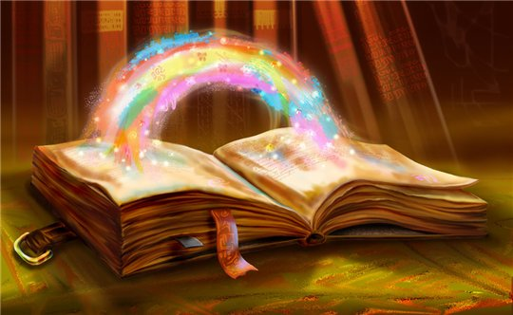
Брейн-ринг "Сказки" Конспект игрового занятия в ГПД
Автор: Пономарева Н.Н.

Slide 2
Аннотация:
Цель: Активизировать имеющиеся у детей знания о сказках.
Задачи:
Образовательные: • Закрепить понятия: народная и литературная сказка. • Познакомить детей с разными видами сказок: волшебные, бытовые, сказки о животных и др. • Учить детей определять виды сказок. • Привлечь внимание детей к авторам прочитанных книг.
Развивающие: • Продолжить обогащение словаря детей новыми словами.
Воспитательные: • Воспитывать у детей любовь к народным и литературным сказкам.

Slide 3
Оборудование:
Книжная выставка «Сказки». • Красивая надпись на доске: «Брейн-ринг «Сказки». • Бубен вместо гонга. • Магнитофон с записями для музыкальных пауз. • «Волшебный сундук», из которого извлекается «Черный ящик» и т.п. • Предметы для «Черного ящика»: швейная игла, мочалка, муляжи или картинки (луковица, помидор, апельсин, лимон), игрушка Чебурашка, иллюстрации к «Сказке о царе Салтане». • Конверты с вопросами игры. • Призовые фишки за правильные ответы.

Slide 4
Ребята! Вашему вниманию я хочу предложить несколько «сказочных» вопросов:
Какие самые первые сказки узнают все дети в нашей стране?
А кто автор этих сказок?
Каких писателей-сказочников вы знаете?
Приведите примеры волшебных сказок?
Какие из прочитанных на уроках литературы сказок можно отнести к бытовым сказкам?
Назовите сказки, где главными героями являются животные?

Slide 5
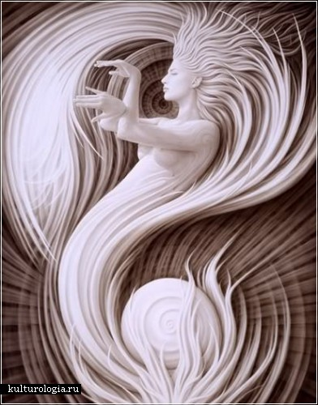
Вопросы игры:
Герои каких сказок, так говорит о себе:
1. «Мое имя означает меру длины, равную всего 2,5см. Как меня зовут?» 2. «Это было тогда, когда на наших окнах зацвели прекрасные розы. Мы жили дружно и весело, но однажды мне в глаз попал осколок зеркала, и я все стал видеть злым и безобразным».

Slide 6
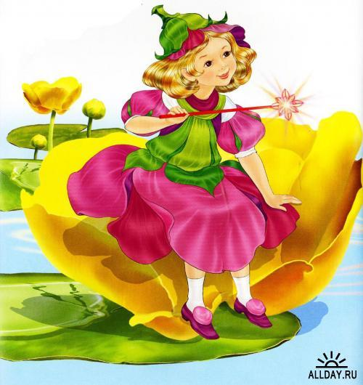

Slide 8
Из каких сказок эти слова? Кто их авторы:
Ночь настала, Месяц всходит, Поле все Иван обходит, Озираючись кругом, И садится под кустом. Звезды на небе считает И краюшку уплетает.
Ветер по морю гуляет И кораблик подгоняет; Он бежит себе в волнах На раздутых парусах. Князь у синя моря ходит С синя моря глаз не сводит; Глядь – поверх текучих вод Лебедь белая плывет.

Slide 11
Большое спасибо за внимание!!!

